Slide 1
深汕特别合作区政务服务综合业务平台 统一申办受理审批系统培训
浪潮集团有限公司
2019年6月

Slide 2
目 录
一、统一申办受理审批系统概述
二、统一申办受理审批系统简介
三、统一申办受理审批系统演示

Slide 3
统一申办受理审批系统概述
一窗受理系统概述
深圳市一窗综合服务受理平台建立市、区、街道、社区四级政务管理一体化运行机制和同城化服务模式，以应进必进的原则对自然人事项和法人事项实行委托放权和服务迁移，并基于统一业务受理进行业务整合和流程优化；跨越区域、层级、部门限制，整合全市行政资源，全面优化综合窗口、网上大厅、智慧终端三类政务服务途径建设；实现“统一入口、统一出口、统一标准、统一调度、统一监督”，努力打造标准统一、体验一致、跨界协同、资源共享、线上线下互动的互联网+政务服务。

Slide 4
统一申办受理审批系统概述
公共审批系统概述
深圳市公共审批平台负责处理各类来自网上办事大厅和窗口申报的行政审批和公共服务事项，实现事项的申请、受理、审批、办结、出件等行政许可业务全过程的电子化办理，并提供办理过程中补件、收费、延期、单据打印等相关业务处理功能。主要功能包括：业务受理、业务办理、业务办结、收费管理、办件提示及查询、单据打印、业务委托、查询统计、日常管理、考勤管理、统一登记、评价打分、证照管理、批量办件、系统平台管理。

Slide 5
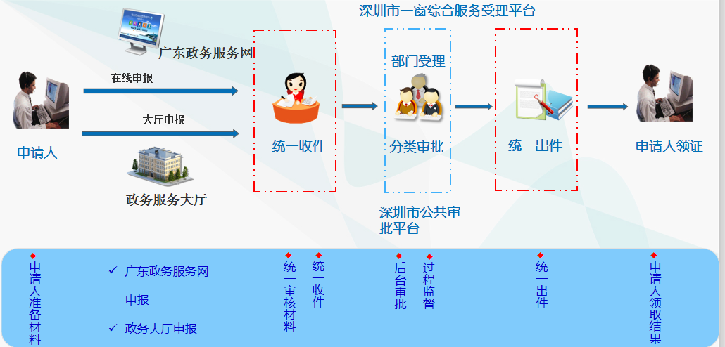
统一申办受理审批系统概述
系统总体流程

Slide 6
统一申办受理审批系统概述
角色划分
根据用户的行政职能，一窗综合服务受理平台设置了三类窗口角色：咨询窗口、受理窗口、出件窗口。
根据模拟事项的审批流程，深圳市公共审批平台平台设置了四类角色：承办、审核、审批、办结。
角色权限，分为系统管理员和业务人员。系统管理员：审批过程的监管、业务的统计分析以及事项配置。业务人员：业务收件，受理，审批，出件。

Slide 7
目 录
一、统一申办受理审批系统概述
二、统一申办受理审批系统简介
三、统一申办受理审批系统演示

Slide 8
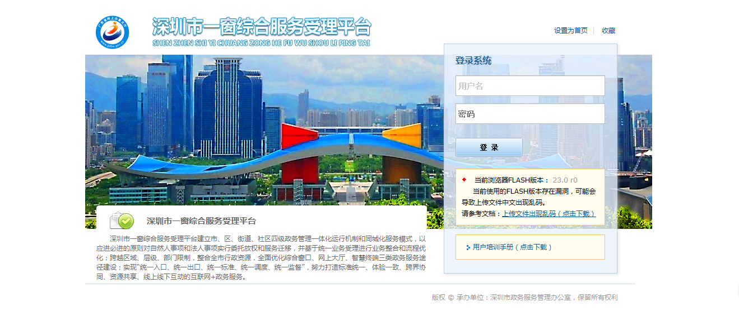
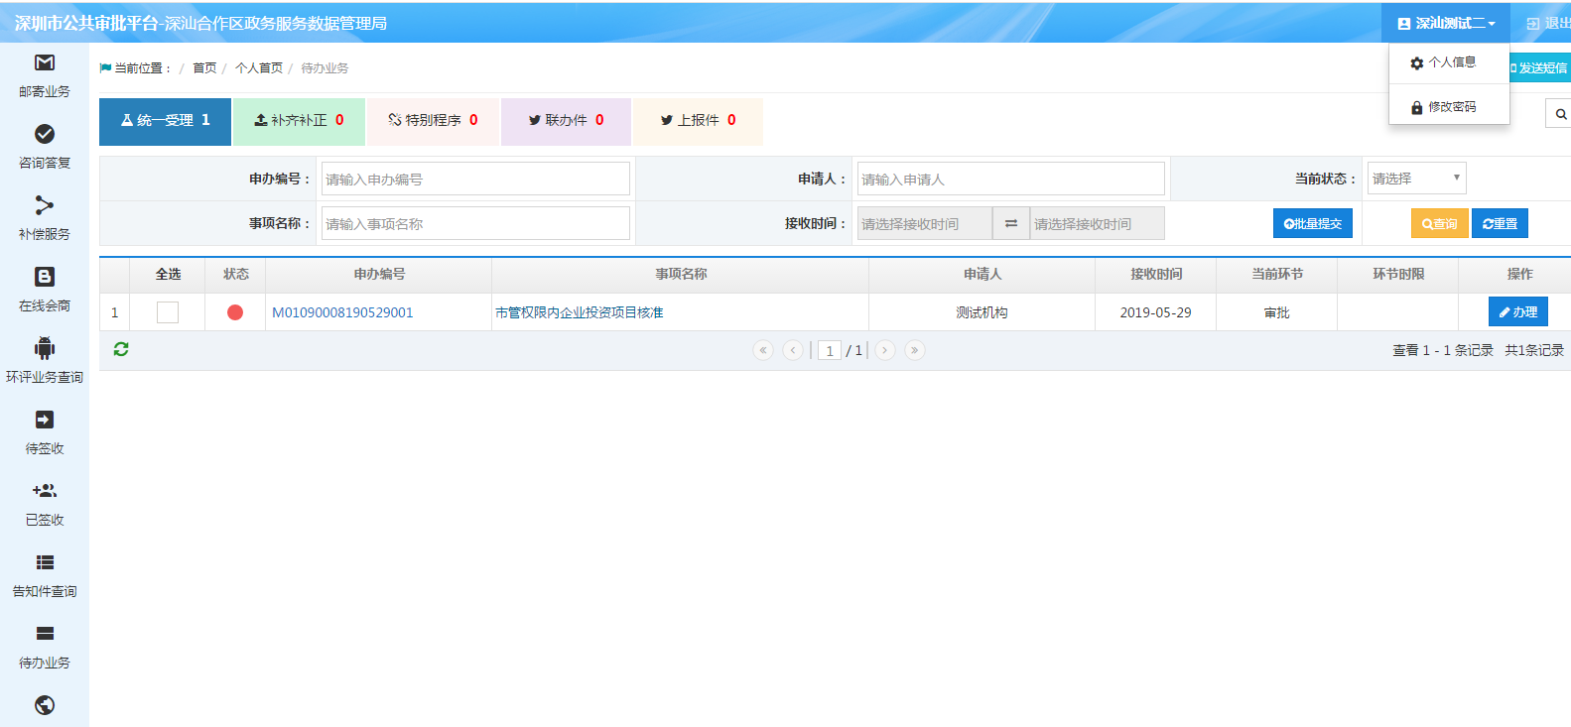
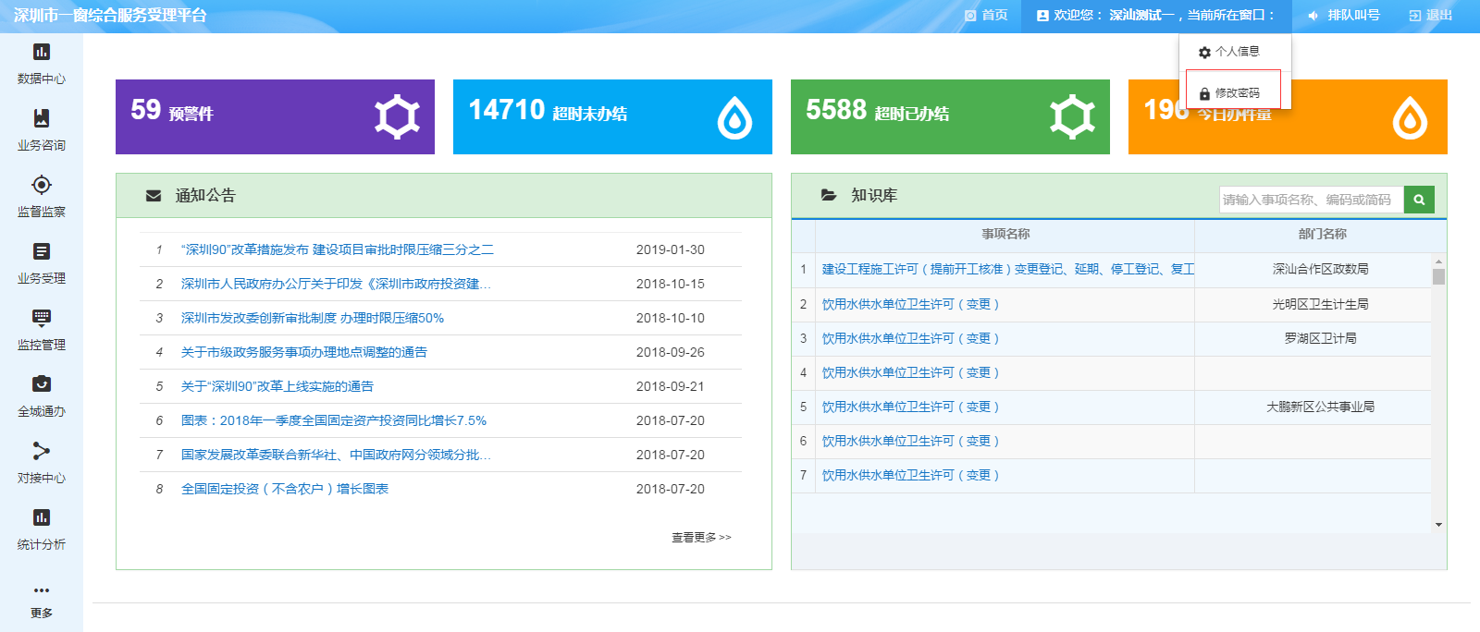
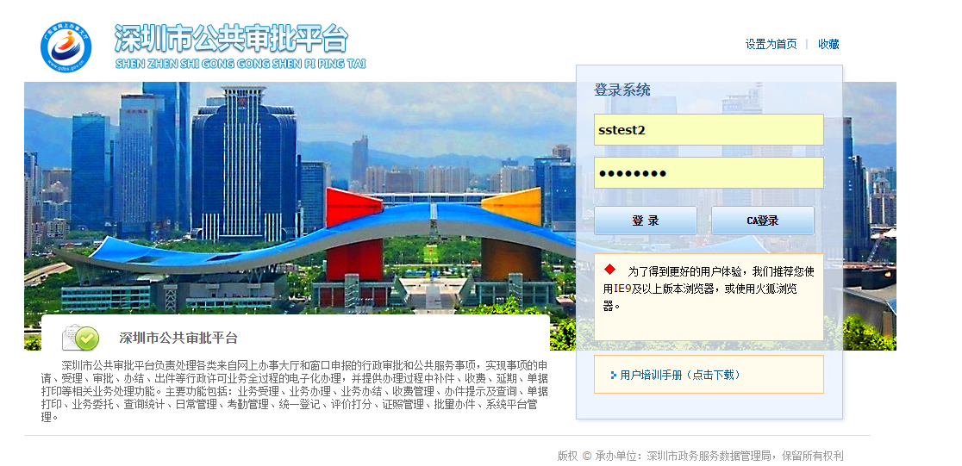
统一申办受理审批系统简介
用户登录（业务人员，管理员）
综合受理系统登录地址：http://10.248.96.203/Accept
在浏览器上输入深圳市一窗综合服务受理平台的登录地址，按回车键进入平台登录页面。在登录页面输入帐号、密码，单击【登录】即可进入平台。
通用审批系统登录地址：http://10.248.96.203/Approvalss
在浏览器上输入深圳市公共审批平台的登录地址，按回车键进入平台登录页面。在登录页面输入帐号、密码，单击【登录】即可进入平台。

Slide 9
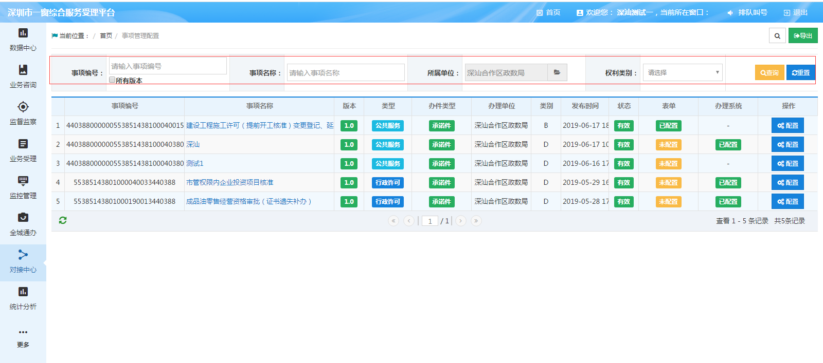
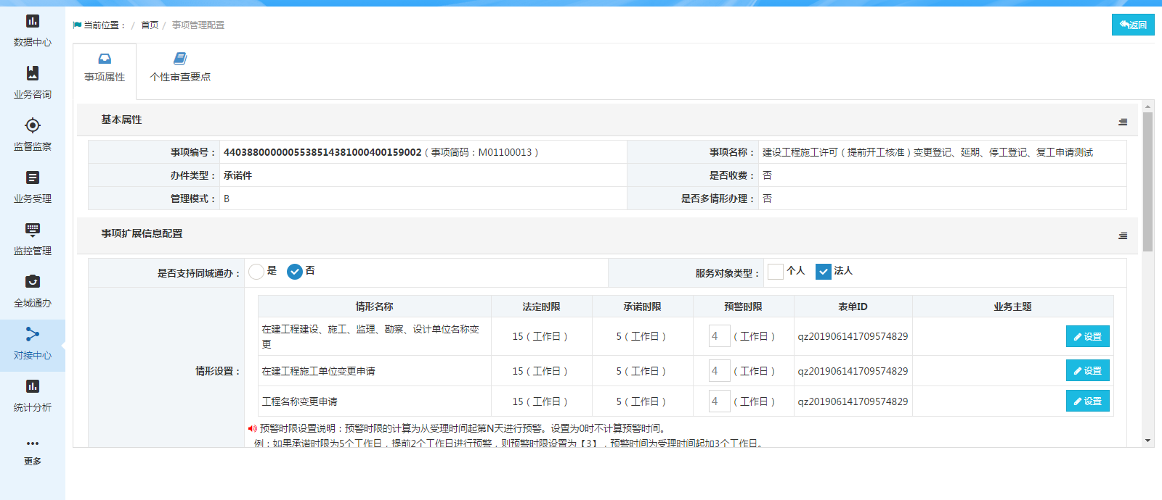
统一申办受理审批系统简介
受理事项配置（受理系统，管理员）
登陆一窗受理系统管理员账号，选择对接中心菜单，点击事项管理配置菜单选择需要配置的事项，配置事项：服务对象类型，情形设置，事项办件权限，网办是否预审，出件签收是否发短信，是否窗口即来即办，是否支持邮寄，制证方式，是否由区大厅统一发证，办理系统，点击保存。

Slide 10
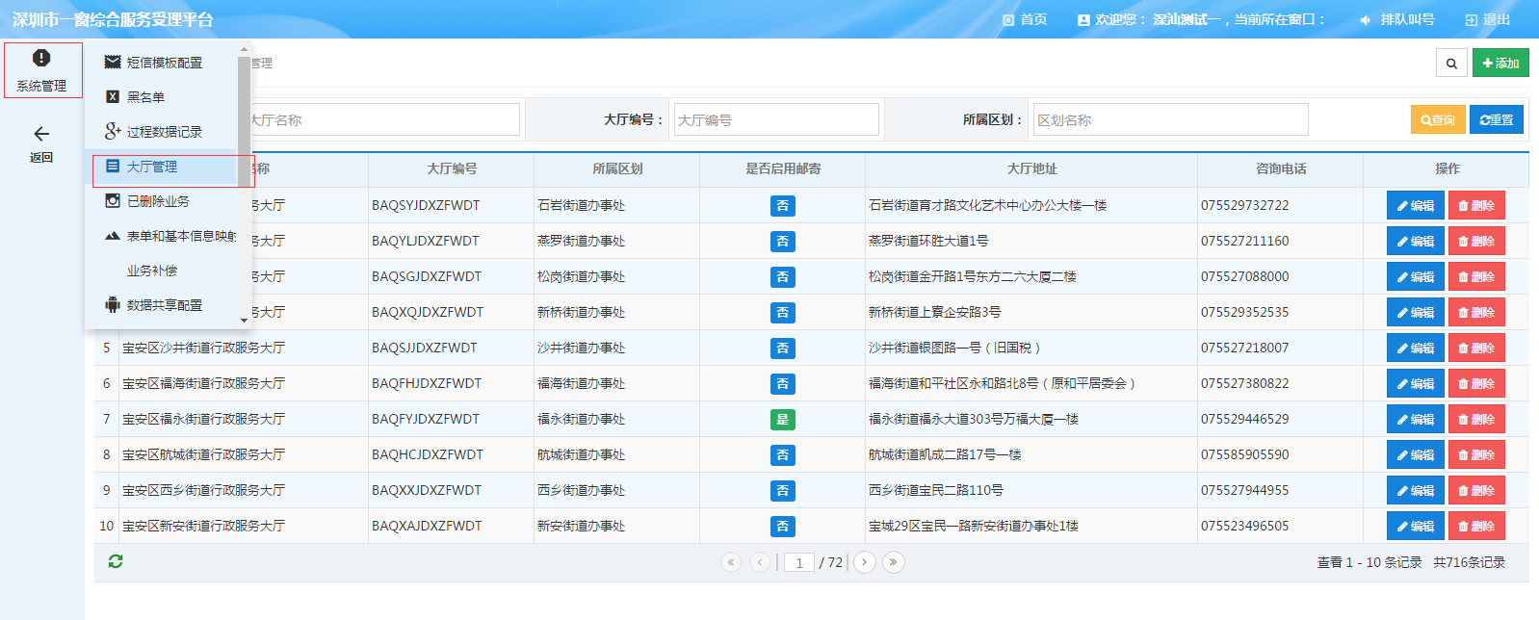
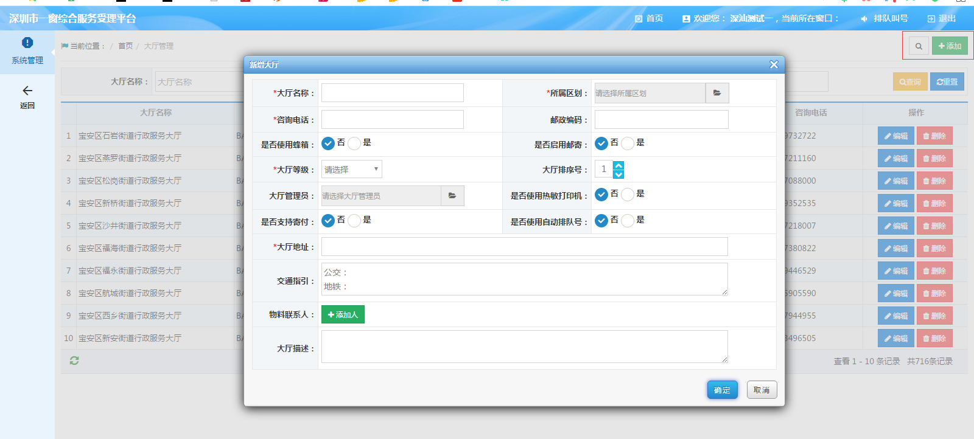
统一申办受理审批系统简介
受理大厅管理（受理系统，管理员）
登陆一窗受理系统管理员账号，选择系统管理菜单选择大厅管理，点击右上角的【新增】按钮，选择新增：输入大厅名称，所属区划，咨询电话，大厅等级，大厅管理员，大厅地址，点击保存。

Slide 11
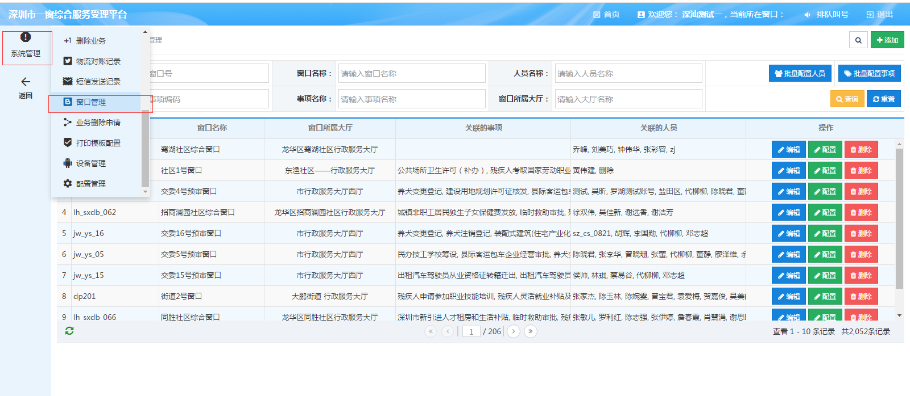
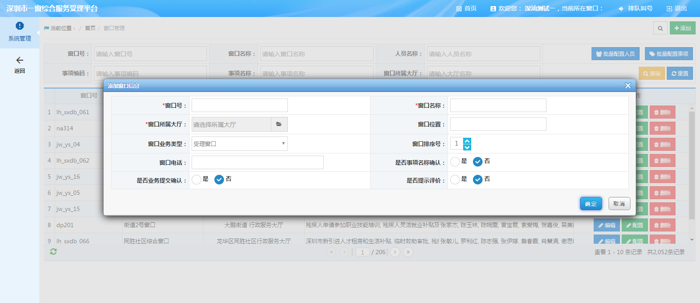
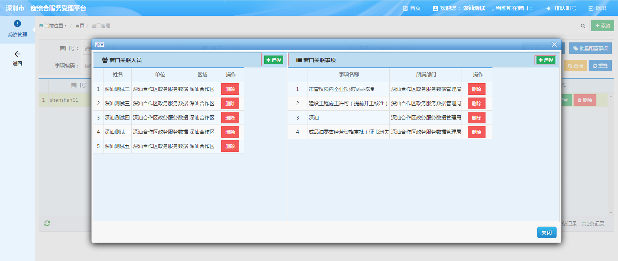
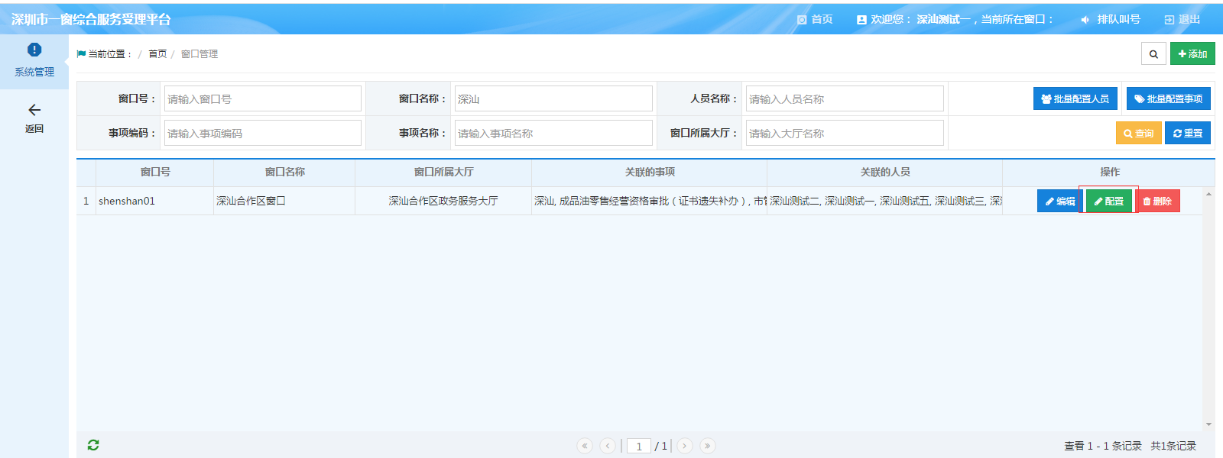
统一申办受理审批系统简介
受理窗口管理（受理系统，管理员）
登陆一窗受理系统管理员账号选择系统管理菜单窗口管理点击进入到窗口管理页面，点击右上角添加选择新增窗口：窗口号，窗口所属大厅，窗口名称，窗口业务类型。点击确定，配置按钮，配置窗口的人员和事项，点击选择所新增的人员和事项。

Slide 12
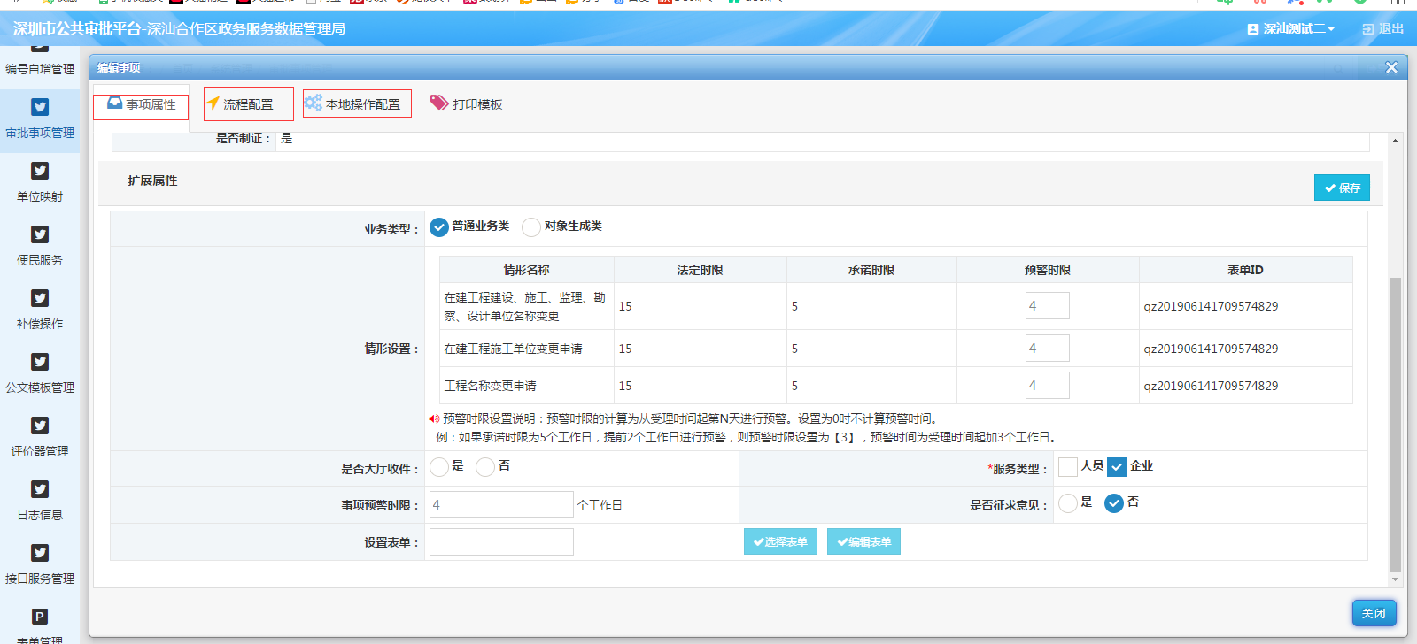
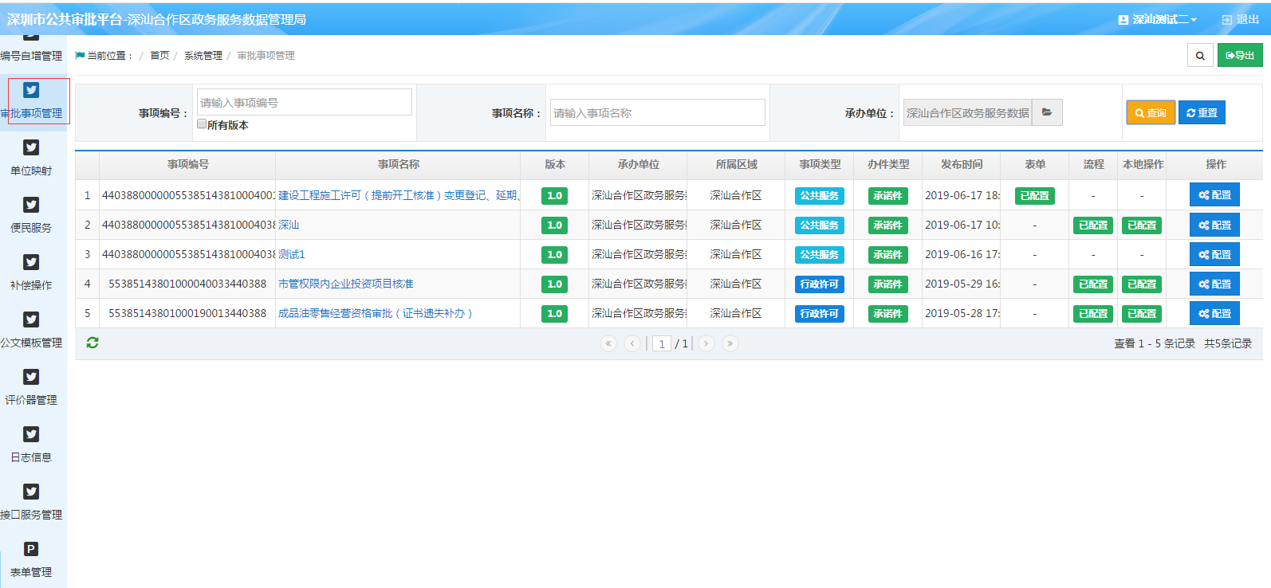
统一申办受理审批系统简介
审批事项配置（审批系统，管理员）
登陆一窗公共审批系统系统管理员账号选择系审批事项管理进入到审批事项管理配置页面，点击右边事项旁边的配置按钮进行审批事项配置：事项属性，事项流程，本地操作配置，点击保存。

Slide 13
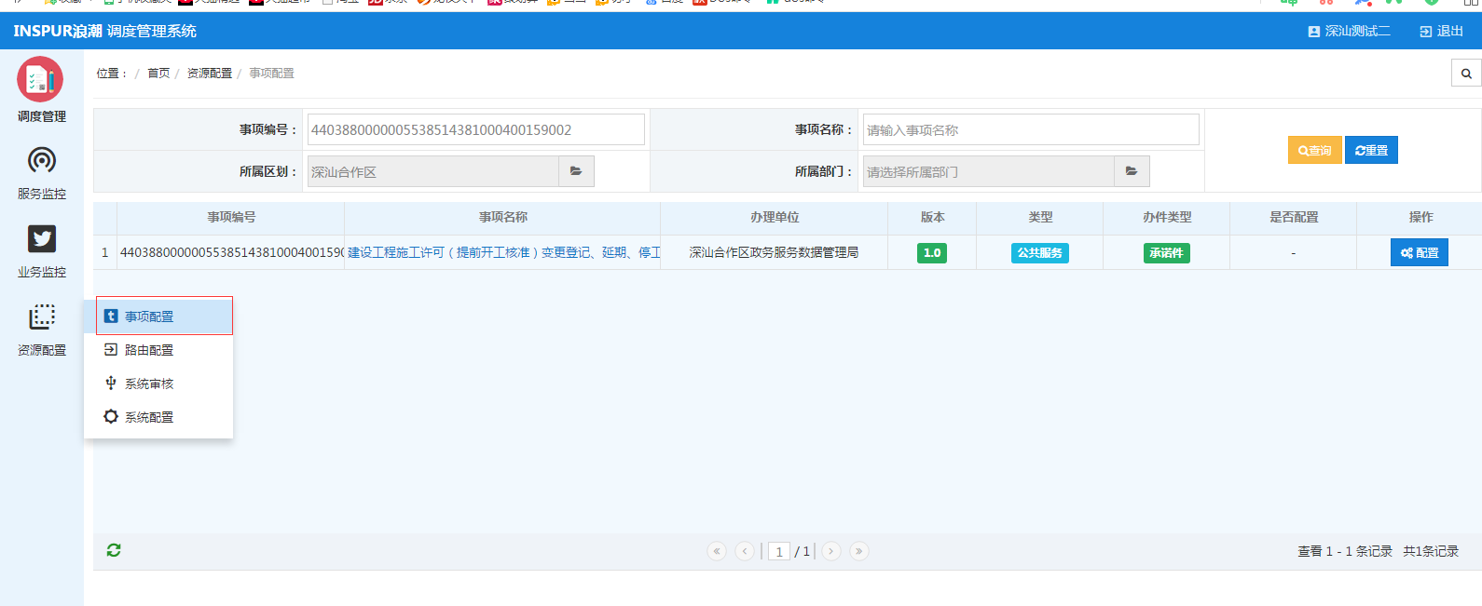
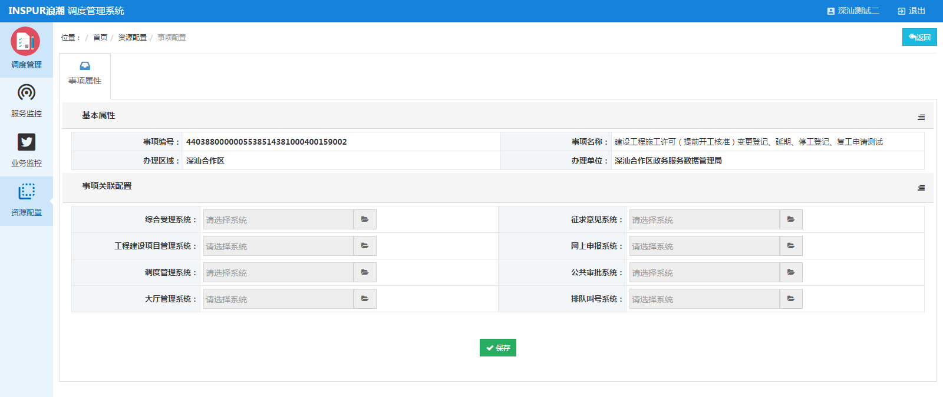
统一申办受理审批系统简介
调度管理事项配置（调度管理，管理员）
登陆调度管理系统系统管理员账号，选择资源配置，事项配置配置事项：综合受理系统，网上申报系统，公共审批系统，调度管理系统，点击保存。

Slide 14
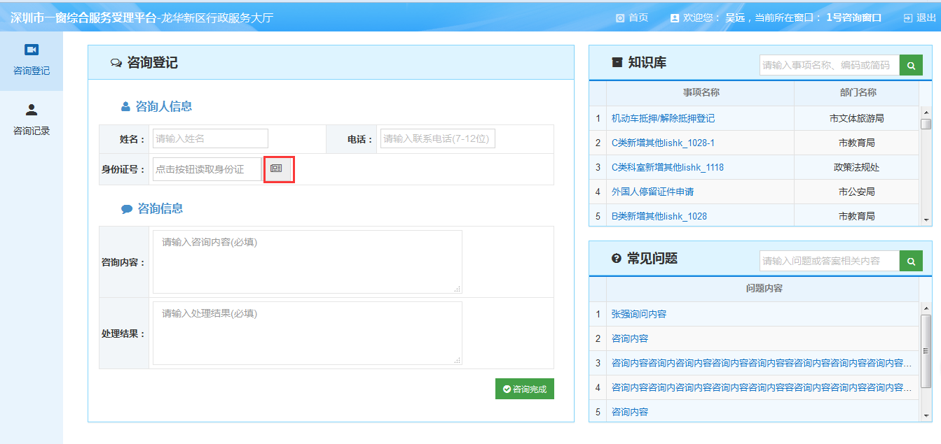
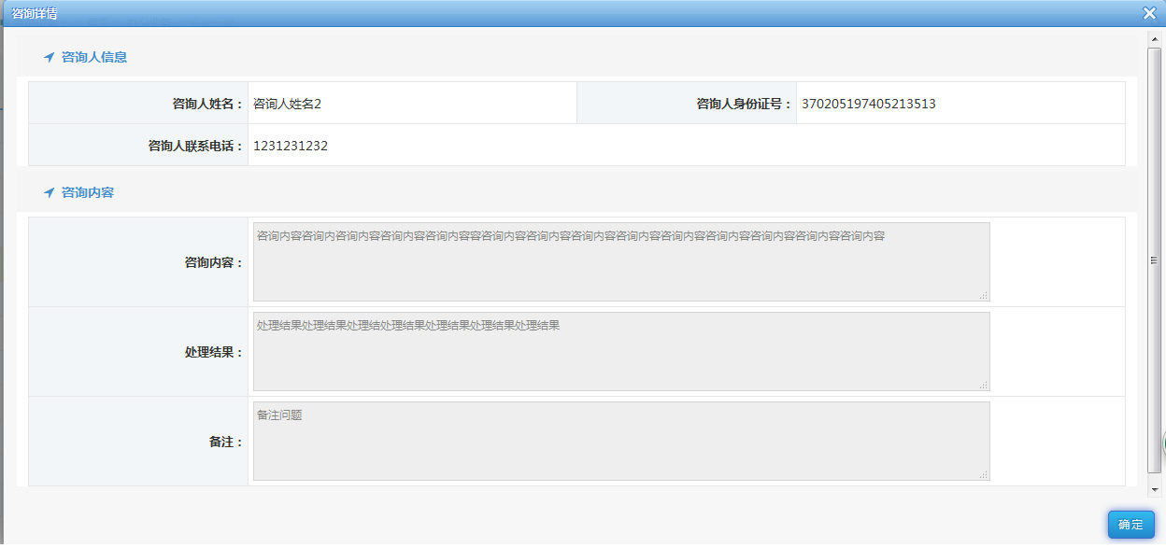
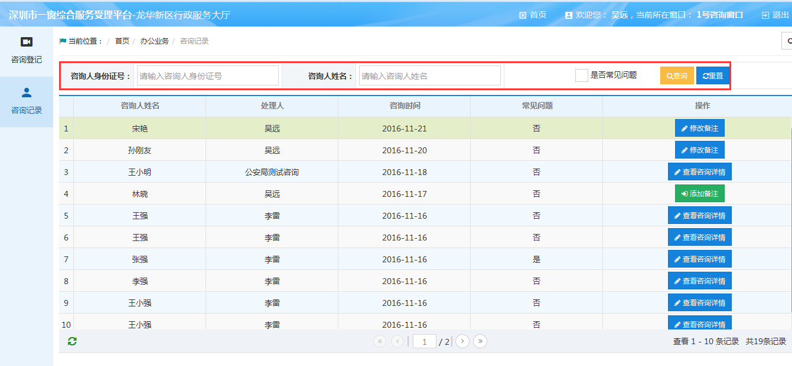
统一申办受理审批系统概述
咨询登记（受理系统，业务人员）
点击左侧菜单【咨询登记】，进入咨询登记页面，页面包括咨询登记、知识库和常见问题三个页面。
咨询窗口人员读取咨询人身份证，获取咨询人信息，并填写咨询内容和处理结果。咨询信息将同屏显示在PAD上，供咨询人查看，咨询人确认后再PAD上填写咨询评价。
点击左侧菜单【咨询记录】，进入咨询记录汇总页面，可根据咨询人身份证号、咨询人姓名、是否常见问题对咨询库进行查询。
点击【添加备注】按钮，对咨询问题的答复进行补充，还可将此问题添加为常见问题。

Slide 15
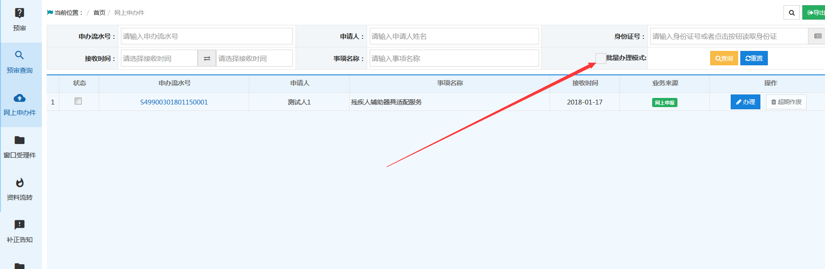
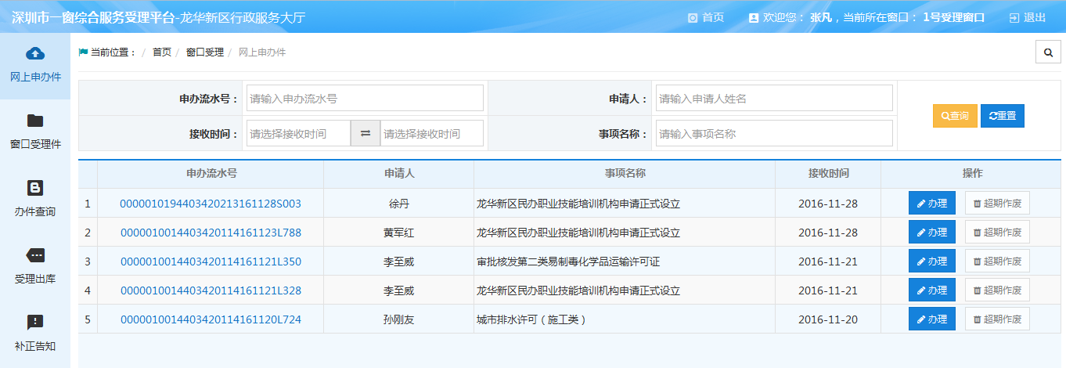
统一申办受理审批系统简介
网上申办件（受理系统，业务人员）
网上申办件是对网上办事大厅、自助服务终端、手机APP申报的业务进行收件办理。
登陆一窗系统，点击左侧菜单【网上申办件】，进入待受理业务列表页面，可根据读取身份证和申办流水号精确定位待受理业务，也可根据申请人、事项名称、接收时间模糊查询待受理业务。
点击右上角的批量办理模式，可以选中多个网上申办件进行办理。

Slide 16
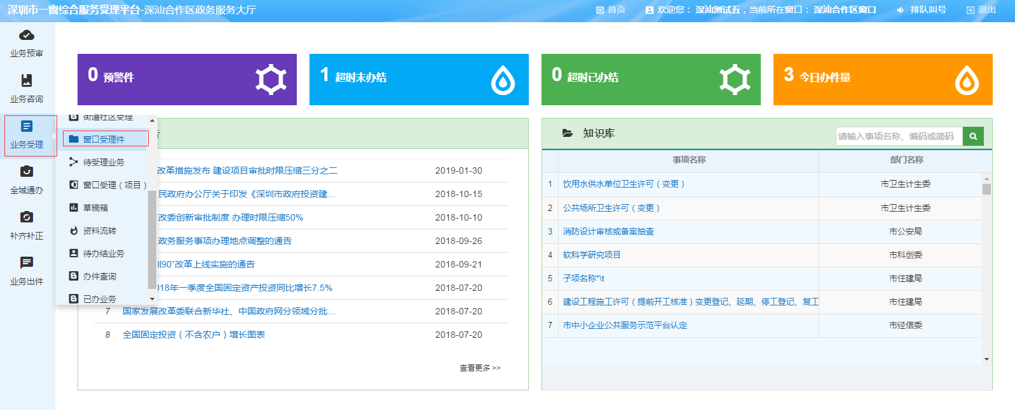
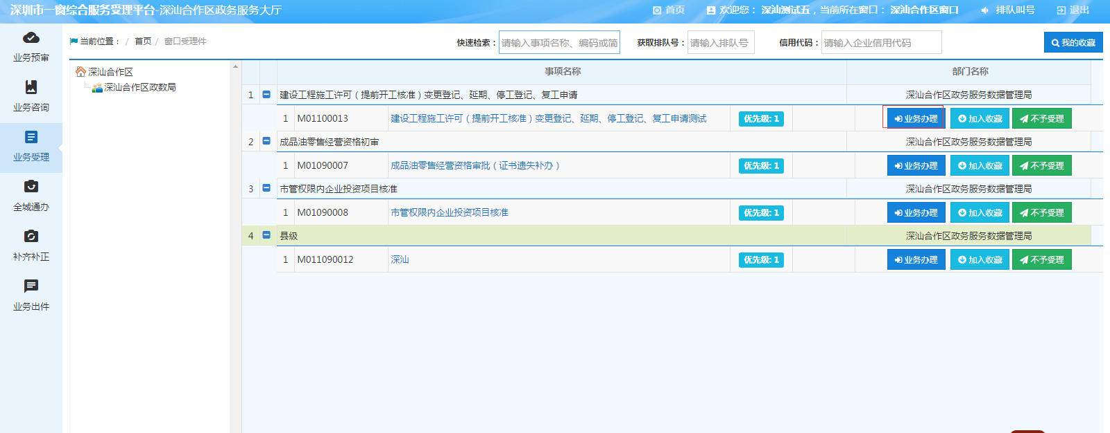
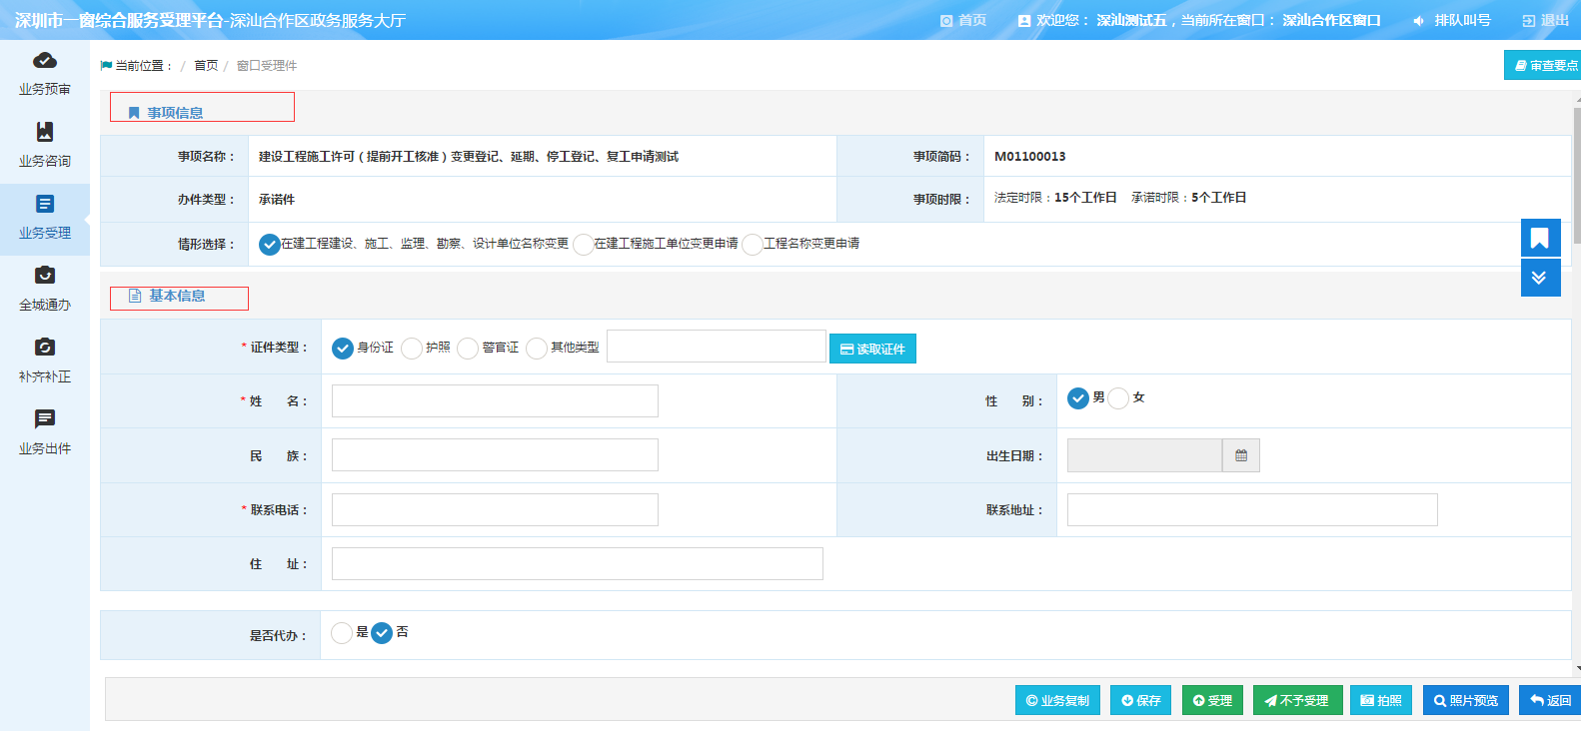
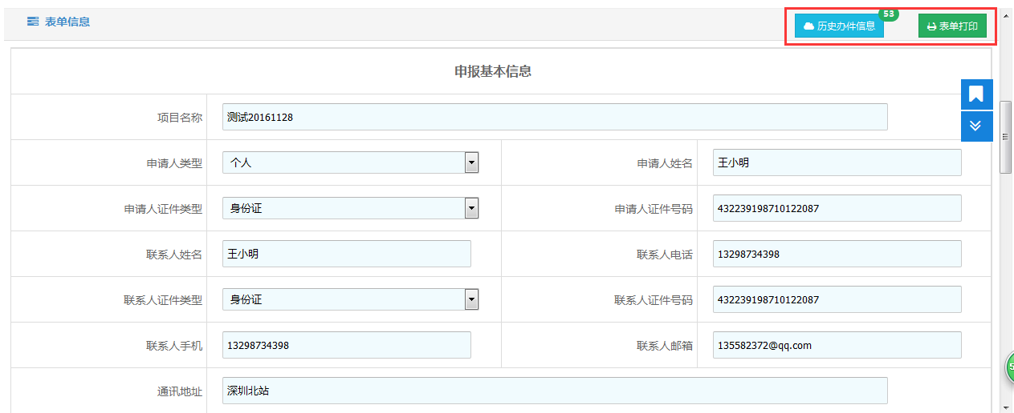
统一申办受理审批系统简介
受理（受理系统，业务人员）
登陆一窗系统，点击业务受理，窗口业务受理件进入受理页面，点击业务办理进入业务办理页面，点击右上角【审查要点】看查看业务申请条件和材料要求。此时，需要完善申请人基本信息、表单信息、材料和证照领取方式，然后填写办理意见，并核对材料清单打印受理回执（详细操作如下）。
① 基本信息 基本信息可从申请人在网上填报的信息中获取，也可以通过读取申请人证件获取。（注：带“*”为必填项。）
② 表单信息 根据业务需求对每个事项定制个性化表单，受理时需要完善表单信息，可通过数据沉淀从该申请人历史办件中获取表单信息。另外，可打印表单。

Slide 17
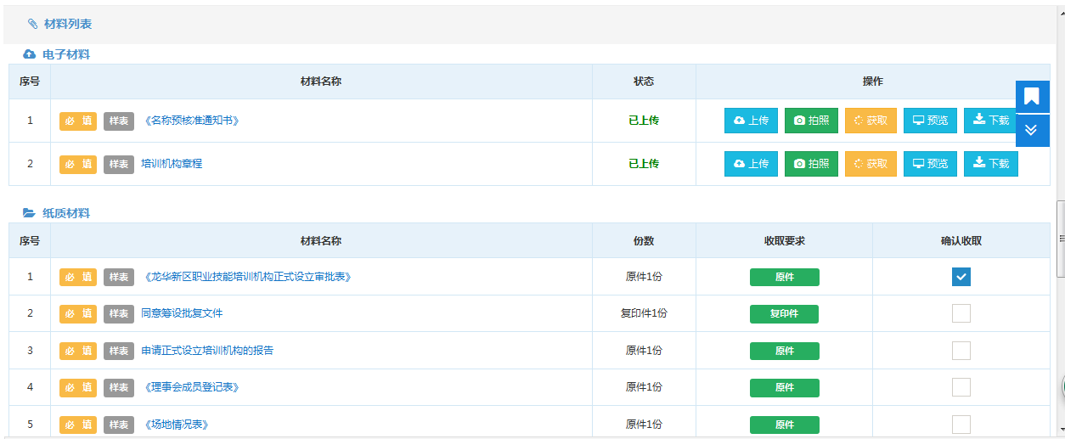
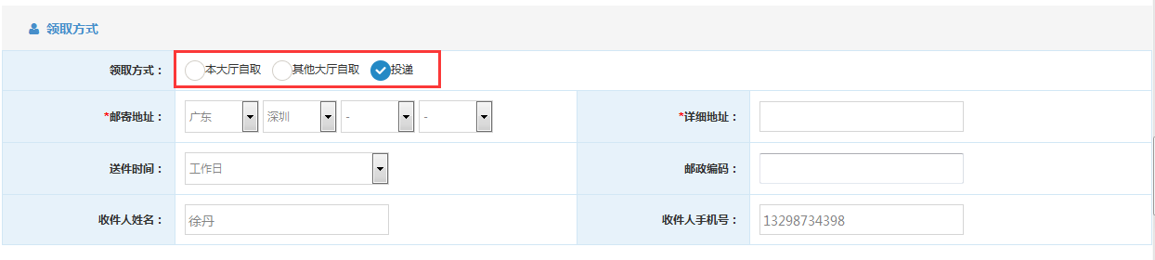
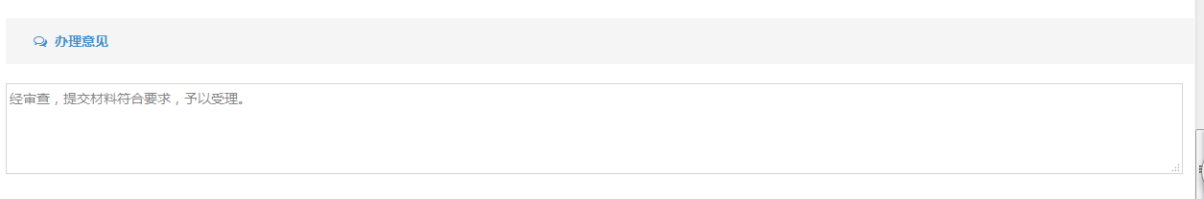
统一申办受理审批系统简介
受理（受理系统，业务人员）
③ 材料列表 材料包括电子材料和纸质材料，收取材料时要严格对照材料要求。其中，电子材料可通过本地上传、高拍仪拍照和从证照库获取（网上申报已经上传过电子材料的就不用重新上传了），纸质材料需要收一份勾选一个。
④ 领取方式 申请人选取领取方式，选择“投递”时，需要填写详细收件地址。
⑤ 办理意见 系统默认展示一条办理意见，窗口人员可以进行修改。

Slide 18
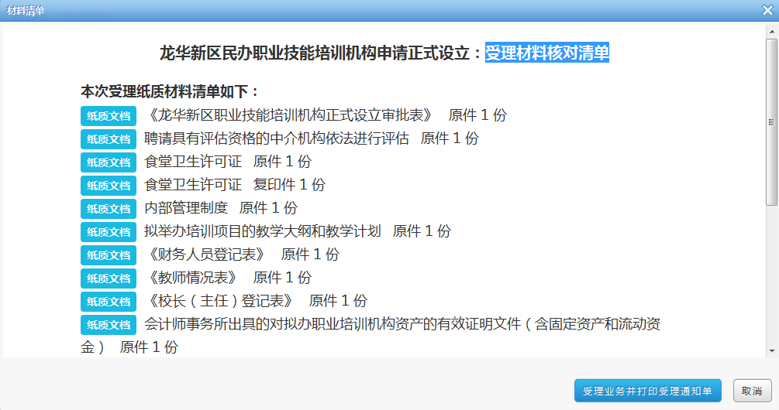
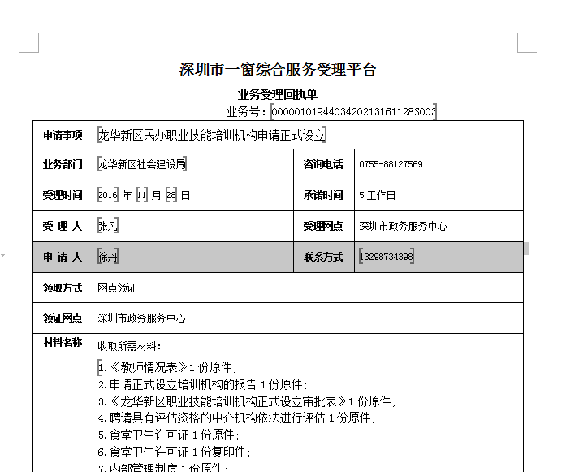
统一申办受理审批系统简介
受理（受理系统，业务人员）
⑥ 打印受理回执 所有信息填写完整后，点击【受理】按钮，弹出“受理材料核对清单”页面，需要申请人和窗口人员共同核对纸质材料清单。
纸质材料清单核对后，点击【受理业务并打印受理通知单】按钮，打印受理通知单，受理回执单一式三份：第一份交给申请人、第二份窗口存档、第三份贴在快递物料单上。此时，系统会发送短袖告知申请人此业务已正式受理。点击【受理】，业务完成受理操作，进入审批流程。点击【保存】，业务为暂存状态，可以在“草稿箱”找到此业务继续完善受理信息。

Slide 19
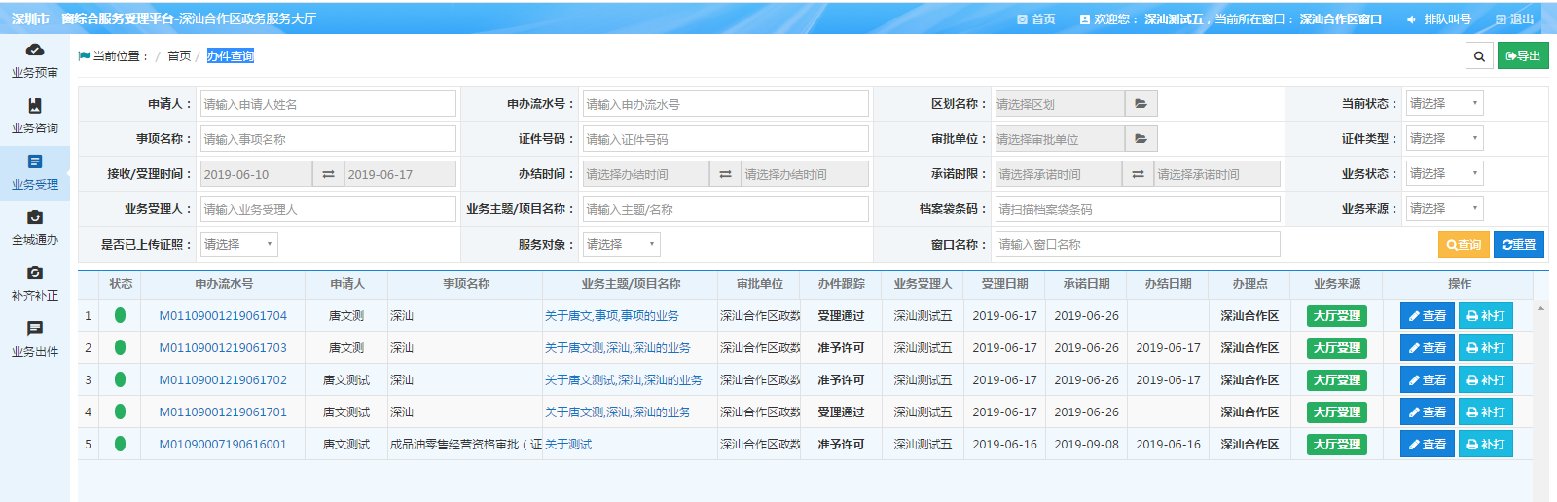
统一申办受理审批系统简介
查询（受理系统，业务人员）
点击左侧菜单【办件查询】，进入办件查询页面，根据查询条件对已受理的业务进行查询。点击操作列【查看】按钮，可以查看业务详细信息。

Slide 20
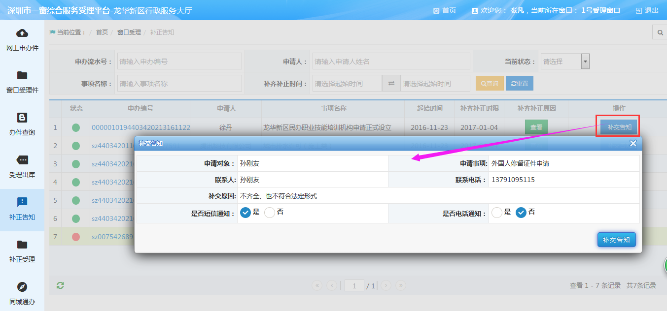
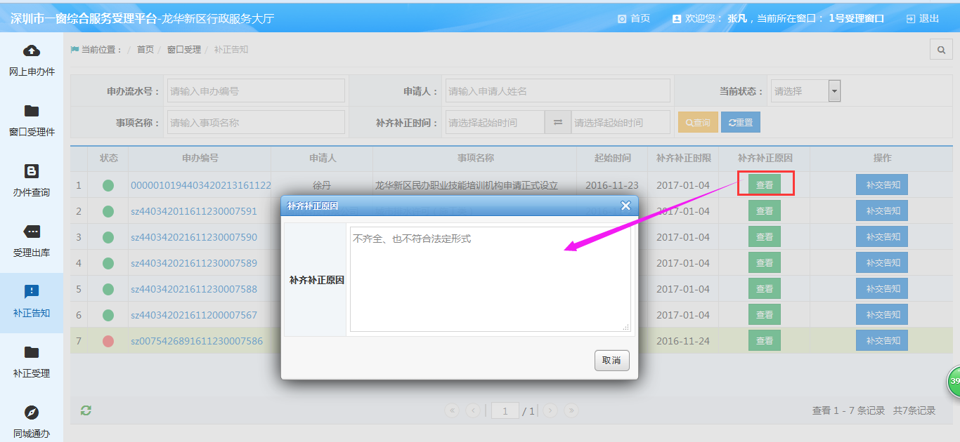
统一申办受理审批系统简介
补正告知（受理系统，业务人员）
补齐补正件可由公共审批系统、各部门业务系统和一窗综合服务受理平台发起，三种发起情形均在在一窗综合服务受理平台通进行补正告知，通过短信或电话告知申请人。
点击左侧菜单【补正告知】，进入补正告知业务页面，综合窗口人员可以查看补齐补正原因。点击操作列中【补交告知】按钮，选择电话、短信告知申请人

Slide 21
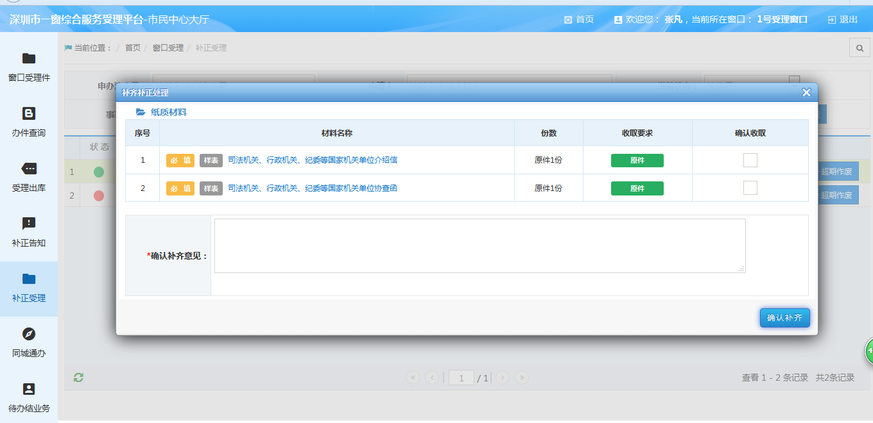
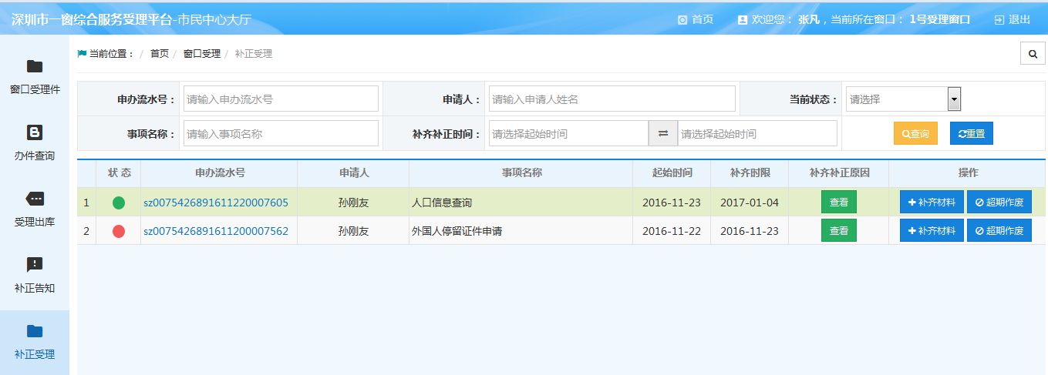
统一申办受理审批系统简介
补齐材料（受理系统，业务人员）
点击左侧菜单【补正受理】，进入业务补正受理页面，可根据查询条件对待补正受理业务进行定位。点击【补齐材料】按钮，收取补齐的材料，并填写“确认补齐意见”。

Slide 22
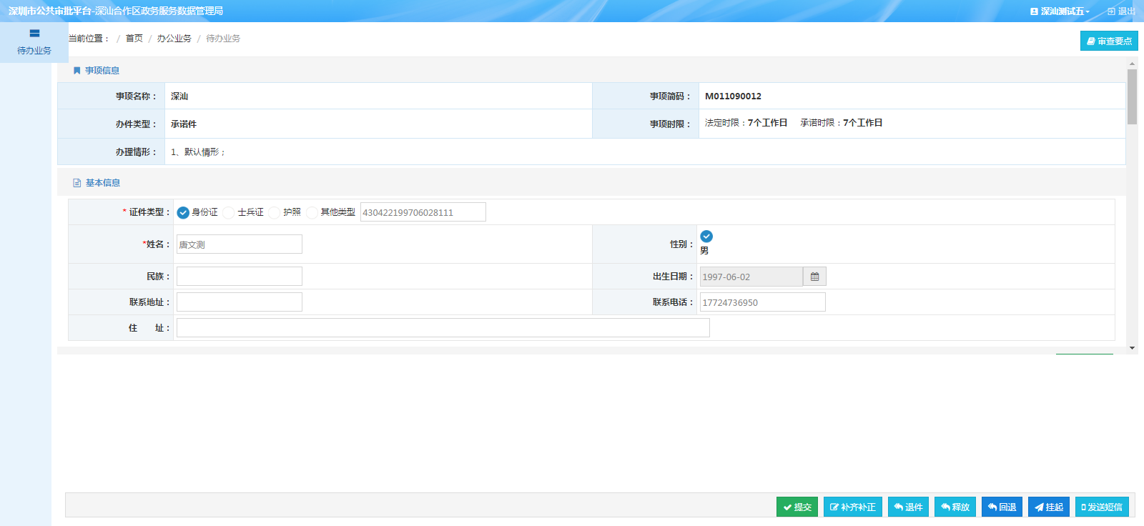
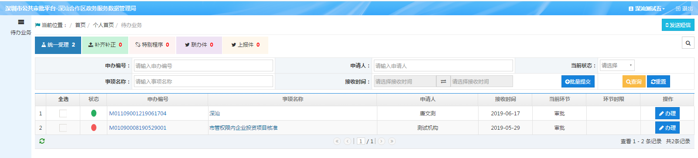
统一申办受理审批系统简介
审批待办（审批系统，业务人员）
审批单位登陆公共审批系统需要对受理窗口提交过来业务进行业务审批操作，选择需要操作的业务进行办理。审查窗口提交过来的业务是符合业务办理条件选择
提交：提交到下一步，
补齐补正：如果在审批过程中，发现申请人材料不齐全或不符合法定形式等，可发起【补齐补正】流程
挂起：针对业务在审批过程中需要公示、检验、检疫、现场勘测等情况，可以进入特别程序
回退：点击【回退】按钮，将业务回退至至本环节之前的环节（除受理外）
退件：填写办理意见后，点击【退件】按钮，将此业务退件
准予许可：业务办理完成
不予许可：填写办理意见，此业务办结

Slide 23
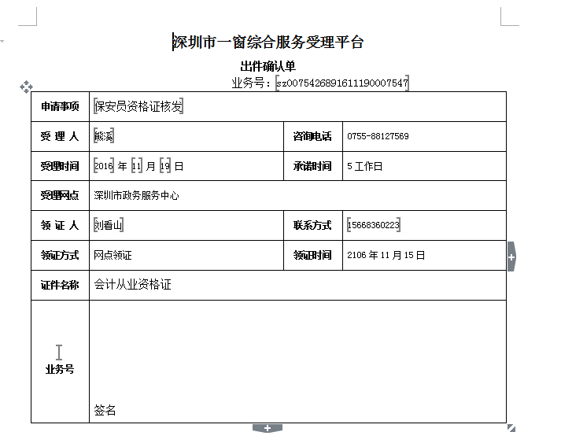
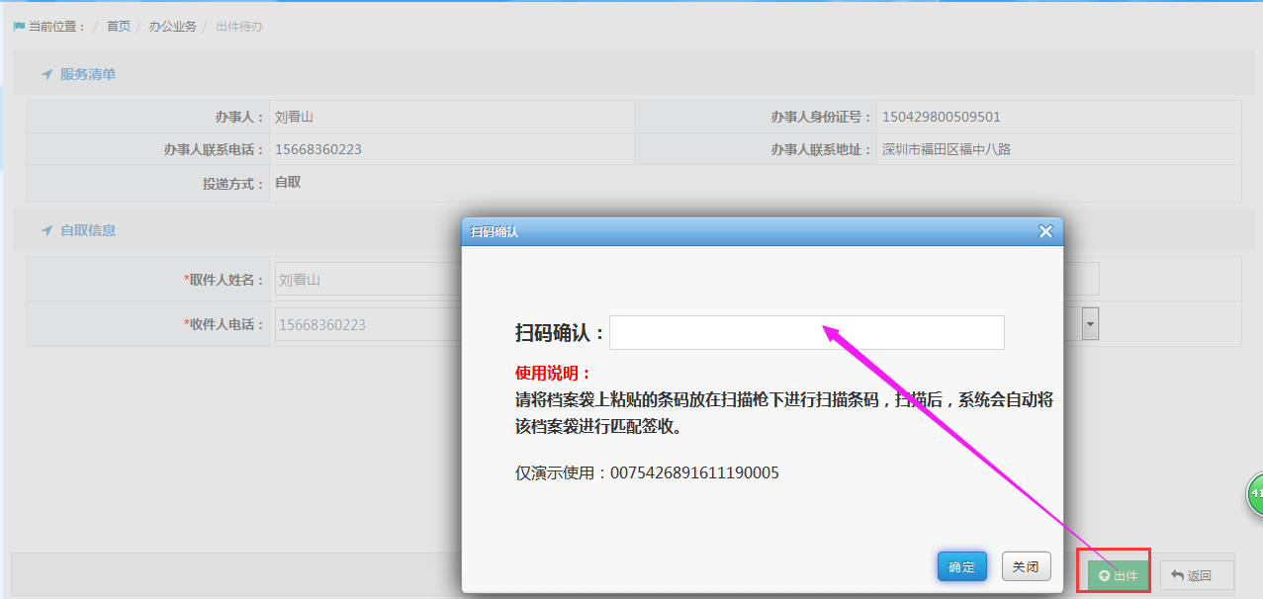
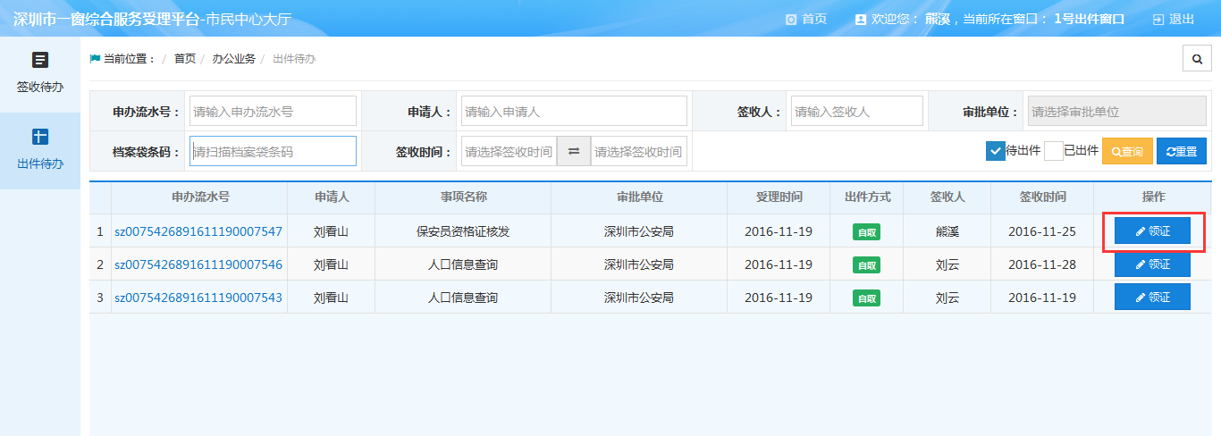
统一申办受理审批系统简介
出件待办（审批系统，业务人员）
点击左侧菜单【出件待办】，进入签收待办页面，可根据查询条件定位要出件的业务。
点击【领证】按钮，通过PAD领证人和窗口人员可同屏核对领取信息，申请人可在PAD上进行签名确认。
点击【出件】按钮，用扫描枪扫描档案袋上的二维码，点击【确定】按钮，并打印出件确认单，完成出件。

Slide 24
目 录
一、统一申办受理审批系统概述
二、统一申办受理审批系统简介
三、统一申办受理审批系统演示

Slide 25
统一申办受理审批系统演示
系统演示

Slide 26
谢谢

